Slide 1
ΜΑΘΗΜΑΤΙΚΑ Γ’ ΓΥΜΝΑΣΙΟΥ
ΦΩΤΕΙΝΉ ΚΑΡΑΔΉΜΟΥ
ΈΤΟΣ 2024-2025
ΤΆΞΗΜ Γ1

Slide 2
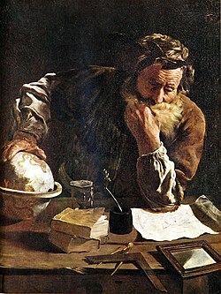
Αρχιμήδης
Ο Αρχιμήδης ο Συρακούσιος (Συρακούσες, Μεγάλη Ελλάδα, περ. 287 π.Χ. – Συρακούσες, Μεγάλη Ελλάδα, περ. 212 π.Χ.) ήταν αρχαίος Έλληνας μαθηματικός, μηχανικός, φυσικός, εφευρέτης και αστρονόμος.^{[7]} Αν και λίγες λεπτομέρειες είναι γνωστές για τη ζωή του, εντούτοις θεωρούνται αρκετές ώστε σήμερα να αναγνωρίζεται ως μία από τις μεγαλύτερες μαθηματικές ιδιοφυΐες όλων των εποχών και ένας από τους λαμπρότερους επιστήμονες της κλασικής αρχαιότητας.

Slide 3
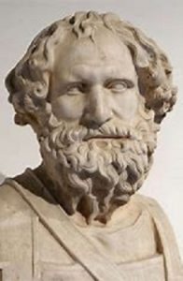
Η παρακαταθήκη του στη φυσική είναι, μεταξύ άλλων, οι βάσεις της υδροστατικής, της στατικής και μια εξήγηση της αρχής του μοχλού. Αυτός πιστώνεται με τον σχεδιασμό καινοτόμων μηχανών, συμπεριλαμβανομένων των πολιορκητικών μηχανών και των αντλιών με κοχλία που φέρουν το όνομά του. Αντικείμενο έρευνας έχουν αποτελέσει οι ισχυρισμοί πως ο Αρχιμήδης σχεδίασε μηχανές ικανές να επιτίθενται σε πλοία, να τα σηκώνουν έξω από το νερό και να τα πυρπολούν, χρησιμοποιώντας μια σειρά από καθρέφτες.

Slide 4
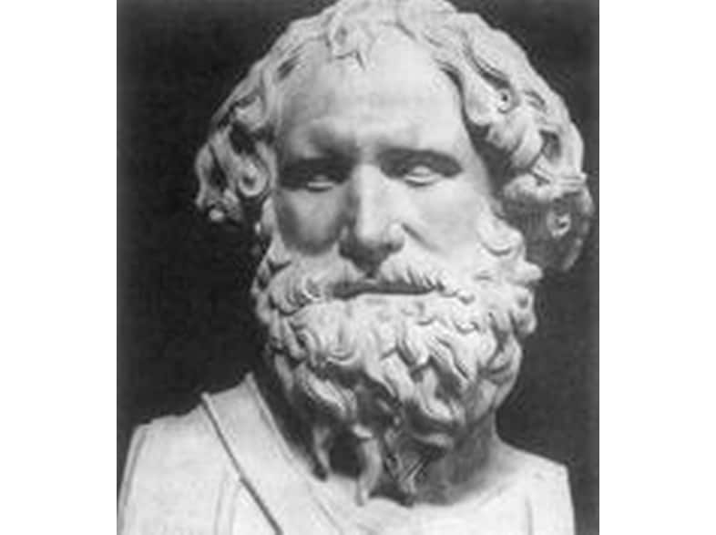
Ο Αρχιμήδης θεωρείται ότι είναι ο σπουδαιότερος από τους μαθηματικούς της αρχαιότητας και ένας από τους σπουδαιότερους όλων των εποχών.^{[9][10]} Χρησιμοποίησε τη μέθοδο της εξάντλησης, για τον υπολογισμό της περιοχής, κάτω από το τόξο παραβολής, με την άθροιση άπειρης σειράς και έδωσε μια εξαιρετικά ακριβή προσέγγιση για τον αριθμό π.^{[11]} Όρισε, επίσης, την επίπεδη έλικα (σπείρα) που έφερε το όνομά του, τύπους για τον όγκο των επιφανειών εκ περιστροφής και ένα ευφυές σύστημα για την έκφραση πολύ μεγάλων αριθμών.

Slide 5
Βιογραφία
Ο Αρχιμήδης γεννήθηκε το 287 π.Χ. στις Συρακούσες, στη Σικελία. Η ημερομηνία γέννησής του προκύπτει από τον Βυζαντινό ιστορικό Ιωάννη Τζέτζη, που αναφέρει ότι ο Αρχιμήδης έζησε 75 χρόνια.^{[14]} Στον Ψαμμίτη, ο Αρχιμήδης αναφέρει πως ο πατέρας του ονομαζόταν Φειδίας, ο οποίος ήταν ένας αστρονόμος για τον οποίο δεν υπάρχει τίποτα γνωστό. Ο Πλούταρχος έγραψε στο έργο του Βίοι Παράλληλοι ότι ο Αρχιμήδης ήταν συγγενής και φίλος με τον βασιλιά Ιέρωνα τον Β΄, τον κυβερνήτη των Συρακουσών.^{[15]} Μια βιογραφία του Αρχιμήδη είχε γραφτεί από τον φίλο του Ηρακλείδη, αλλά η εργασία του αυτή έχει χαθεί, αφήνοντας τις λεπτομέρειες της ζωής του στο σκοτάδι.^{[16]} Είναι άγνωστο, για παράδειγμα, αν είχε ποτέ παντρευτεί ή αν είχε παιδιά. Κατά τη διάρκεια της νεότητας του, ο Αρχιμήδης μπορεί να είχε σπουδάσει στην Αλεξάνδρεια της Αιγύπτου, όπου ο Κόνωνας ο Σάμιος και ο Ερατοσθένης ο Κυρηναίος ήταν σύγχρονοί του. Αναφέρει τον Κόνωνα τον Σάμιο ως φίλο του, και δύο από τα ιστορικά έργα του (Η μέθοδος μηχανολογικών θεωρημάτων) και το Πρόβλημα Βοεικόν έχουν εισαγωγές που απευθύνονται στον Ερατοσθένη

Slide 6
Ο Αρχιμήδης πέθανε το 212 π.Χ. κατά τη διάρκεια του Δευτέρου Καρχηδονιακού Πολέμου, όταν οι ρωμαϊκές δυνάμεις υπό τον στρατηγό Μάρκο Κλαύδιο Μάρκελλο κυρίευσαν την πόλη των Συρακουσών μετά από πολιορκία δύο χρόνων. Σύμφωνα με τον Πλούταρχο, ο Αρχιμήδης είχε κατά νου ένα μαθηματικό διάγραμμα όταν η πόλη είχε καταληφθεί και δεν είχε αντιληφθεί την άλωση της. Ένας Ρωμαίος στρατιώτης τον διέταξε να πάει και να συναντήσει τον στρατηγό Μάρκο Κλαύδιο Μάρκελλο αλλά αυτός αρνήθηκε λέγοντας ότι έπρεπε να τελειώσει με το πρόβλημα του. Ο στρατιώτης εξοργίστηκε και σκότωσε τον Αρχιμήδη με το σπαθί του. Μια δεύτερη εκδοχή που δίνει ο Πλούταρχος είναι ότι καθώς ο Ρωμαίος στρατιώτης ορμούσε κατά πάνω του με γυμνό το ξίφος, ο Αρχιμήδης τον παρακάλεσε, μάταια όμως, να περιμένει λίγο ώστε να μη μείνει άλυτο το πρόβλημα που τον απασχολούσε. Και μια τρίτη εκδοχή του Πλουτάρχου είναι ότι ο Αρχιμήδης μεταβαίνοντας προς τον Μάρκελλο είχε μαζί του μαθηματικά όργανα, και τον σκότωσαν στρατιώτες επειδή νόμιζαν ότι ήταν πολύτιμα αντικείμενα. Ο Μάρκελλος όταν πληροφορήθηκε τον θάνατο του Αρχιμήδη λυπήθηκε πολύ καθώς τον θεωρούσε ως ένα πολύτιμο κεφάλαιο για την επιστήμη και είχε διατάξει να μην πειραχτεί, εξοργίστηκε με τον στρατιώτη και ευεργέτησε τους οικείους του Αρχιμήδη.[

Slide 7
Οι τελευταίες λέξεις που του αποδίδονται είναι «μην ενοχλείτε τους κύκλους μου» (αρχαία: «μή μου τοὺς κύκλους τάραττε»), αναφερόμενος στους κύκλους στο μαθηματικό του σχέδιο το οποίο υποτίθεται ότι μελετούσε όταν τον διέκοψε ο Ρωμαίος στρατιώτης. Συχνά αυτό τιμητικά αποδίδεται στα λατινικά ως «Noli turbare circulos meos», αλλά δεν υπάρχουν αξιόπιστα στοιχεία ότι ο Αρχιμήδης πρόφερε αυτές τις λέξεις και δεν εμφανίζονται στα γραπτά που μας έχουν διασωθεί από τον Πλούταρχο.
Ο τάφος του Αρχιμήδη είχε ένα γλυπτό που απεικόνιζε την αγαπημένη μαθηματική απόδειξη του, αποτελούμενη από μία σφαίρα και έναν κύλινδρο με το ίδιο ύψος και διάμετρο. Ο Αρχιμήδης είχε αποδείξει ότι το εμβαδόν και ο όγκος μιας σφαίρας είναι τα 2/3 του κλειστού κυλίνδρου που την περιβάλει συμπεριλαμβανομένων και των βάσεων του κυλίνδρου. Το 75 π.Χ., 137 χρόνια μετά τον θάνατό του, ο Ρωμαίος ρήτορας Κικέρων υπηρετούσε ως κυαίστορας στη Σικελία. Είχε ακούσει ιστορίες για τον τάφο του Αρχιμήδη, αλλά κανένας από τους ντόπιους δεν ήταν σε θέση να προσδιορίσει τη θέση του τάφου. Ενδεχομένως βρήκε τον τάφο κοντά στην Ακραγαντινή πύλη των Συρακουσών, σε παραμελημένη κατάσταση και κατάφυτη από θάμνους. Ο Κικέρων διέταξε να καθαρίσουν τον τάφο, και ήταν σε θέση να δει το σκάλισμα και να διαβάσει μερικά από τα εδάφια, που είχαν προστεθεί ως επιγραφή.

Slide 8
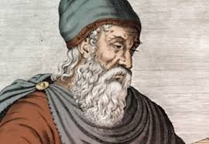
Ένα ελληνιστικό μαυσωλείο, που ανακαλύφθηκε στην αυλή ενός ξενοδοχείου που ανεγέρθη στις Συρακούσες στις αρχές του 1960, θεωρήθηκε από τον Ciancio ότι είναι ο τάφος του Αρχιμήδη. Αλλά ο ανασκαφέας, ο έφορος αρχαιοτήτων Συρακουσών, Gentili, προτείνει την ταύτιση με ένα σημαντικό πρόσωπο της εποχής του Αγαθοκλέους (ίσως του ίδιου του βασιλέα).
Οι βασικές εκδοχές της ζωής του Αρχιμήδη γράφτηκαν πολύ καιρό μετά το θάνατό του από τους ιστορικούς της αρχαίας Ρώμης. Ο απολογισμός της πολιορκίας των Συρακουσών δίνεται από τον Πολύβιο στις Ιστορίες του που γράφτηκαν εβδομήντα χρόνια μετά τον θάνατο του Αρχιμήδη, και χρησιμοποιήθηκαν στη συνέχεια ως πηγή από τον Πλούταρχο και τον Λίβιο. Αυτός έδωσε πληροφορίες για τον Αρχιμήδη ως πρόσωπο, και επικεντρώθηκε στις πολεμικές μηχανές που λέγεται ότι είχαν κατασκευαστεί για να υπερασπίσουν την πόλη.

Slide 9
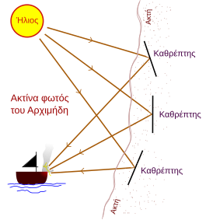
Ακτίνα φωτός
Το 2ο αιώνα μ.Χ. ο συγγραφέας Λουκιανός έγραψε ότι κατά τη διάρκεια της Πολιορκίας των Συρακουσών (214-212 π.Χ.), ο Αρχιμήδης κατέστρεψε εχθρικά πλοία με τη χρήση της φωτιάς. Αιώνες αργότερα, ο Ανθέμιος ο Τραλλιανός αναφέρει το φλεγόμενο γυαλί ως το όπλο του Αρχιμήδη.^{[37]} Η συσκευή, γνωστή και ως «Ακτίνα φωτός του Αρχιμήδη», χρησιμοποιούνταν για να συγκεντρώνει το ηλιακό φως στα επερχόμενα πλοία, με αποτέλεσμα αυτά να παίρνουν φωτιά.

Slide 10
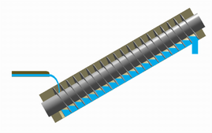
Αυτό το υποτιθέμενο όπλο υπήρξε θέμα συνεχόμενης διαμάχης από την Αναγέννηση. Ο Ρενέ Ντεκάρτ το απέρριψε ως λανθασμένο, ενώ νέες έρευνες έχουν αποπειραθεί να αναπαραστήσουν το αποτέλεσμα χρησιμοποιώντας μόνο τα μέσα που ήταν διαθέσιμα στον Αρχιμήδη.^{[38]} Έχει προταθεί ότι μια μεγάλη παράταξη από αρκετά γυαλισμένες μπρούτζινες ή χάλκινες ασπίδες οι οποίες λειτουργούσαν σαν καθρέπτες θα μπορούσαν να είχαν χρησιμοποιηθεί για να συγκεντρώσουν το ηλιακό φως στο πλοίο. Αυτό θα βασιζόταν στην αρχή του παραβολικού κατόπτρου με παρόμοιο τρόπο όπως σε έναν ηλιακό φούρνο.

Slide 11
Μια δοκιμή της ακτίνας φωτός του Αρχιμήδη έγινε το 1973 από τον Έλληνα επιστήμονα Ιωάννη Σάκκα. Το πείραμα έλαβε χώρα στη ναυτική βάση του Σκαραμαγκά έξω από την Αθήνα. Για αυτή τη περίπτωση χρησιμοποιήθηκαν 70 καθρέπτες, ο καθένας με χάλκινη επίστρωση και μέγεθος περίπου στα 1,5 επί 1 m. Οι καθρέπτες στράφηκαν σε ένα ομοίωμα από κόντρα πλακέ ενός ρωμαϊκού πολεμικού πλοίου το οποίο βρισκόταν σε απόσταση κοντά στα 50 m. Όταν οι καθρέπτες σημάδεψαν με ακρίβεια το πλοίο, αυτό έπιασε φωτιά μέσα σε λίγα δευτερόλεπτα. Το πλοίο από κόντρα πλακέ ήταν επιστρωμένο με βαφή πίσσας, η οποία μπορεί να βοήθησε στην ανάφλεξη. Η επίστρωση με βαφή πίσσας ήταν κοινότοπη στα πλοία την κλασική εποχή.

Slide 12
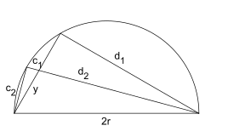
Μαθηματικά
Ενώ συχνά θεωρείται ως σχεδιαστής μηχανικών συσκευών, ο Αρχιμήδης έκανε επίσης συνεισφορές στον τομέα των μαθηματικών. Ο Πλούταρχος έγραψε: «Αφιέρωσε όλη του τη στοργή και τη φιλοδοξία του σε αυτές τις καθαρότερες εικασίες όπου δεν μπορεί να γίνει αναφορά στις χυδαίες ανάγκες της ζωής.»

Slide 13
Ο Αρχιμήδης μπορούσε να χρησιμοποιήσει τα απειροελάχιστα με τρόπο παρόμοιο με τον ολοκληρωτικό λογισμό. Μέσω της εις άτοπον απαγωγής μπορούσε να δώσει απαντήσεις σε προβλήματα έως ένα αυθαίρετο βαθμό ακρίβειας, προσδιορίζοντας τα όρια μέσα στα οποία ίσχυε η απάντηση. Αυτή η μέθοδος είναι γνωστή ως η μέθοδος της εξάντλησης και την εφάρμοσε για να προσεγγίσει την τιμή του αριθμού π. Στο Κύκλου Μέτρησις το έκανε αυτό ζωγραφίζοντας ένα μεγαλύτερο κανονικό εξάγωνο έξω από τον κύκλο και ένα μικρότερο κανονικό εξάγωνο μέσα στο κύκλο και προοδευτικά διπλασιάζοντας τον αριθμό των πλευρών και στα δύο κανονικά πολύγωνα, υπολογίζοντας το μήκος της πλευράς κάθε πολυγώνου σε κάθε βήμα. Καθώς ο αριθμός των πλευρών αυξάνεται, γίνεται μια πιο ακριβής προσέγγιση του κύκλου. Μετά από 4 τέτοια βήματα, όταν τα πολύγωνα είχαν από 96 πλευρές το καθένα, ήταν σε θέση να προσδιορίσει ότι η τιμή του π βρισκόταν ανάμεσα στο 3¹⁄₇(περίπου 3,1429) και 3¹⁰⁄₇₁(περίπου 3,1408) εντός των ορίων αφού η τιμή προσεγγιστικά είναι 3,1416. Επίσης απέδειξε ότι το εμβαδόν ενός κύκλου ισούται με το π πολλαπλασιασμένο με το τετράγωνο της ακτίνας του κύκλου (πr²). Στο Περί σφαίρας και κυλίνδρου δηλώνει ότι ένα μέγεθος όταν προστεθεί αρκετές φορές στον εαυτό του θα ξεπεράσει οποιοδήποτε άλλο μέγεθος. Αυτή είναι η Αρχιμήδεια ιδιότητα των πραγματικών αριθμών.

Slide 14
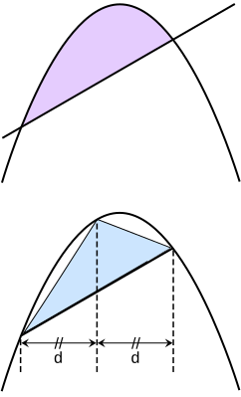
Στο Κύκλου μέτρησις ο Αρχιμήδης υποστηρίζει ότι η τετραγωνική ρίζα του 3 βρίσκεται ανάμεσα στο ²⁶⁵⁄₁₅₃ (περίπου 1,7320261) και στο ¹³⁵¹⁄₇₈₀ (περίπου 1,7320512). Η πραγματική τιμή είναι περίπου 1,7320508, γεγονός που κάνει αυτό τον υπολογισμό πολύ ακριβή. Παρουσίασε αυτό το αποτέλεσμα χωρίς να προσφέρει καμία εξήγηση για το πως έφτασε σε αυτό. Αυτή η όψη του έργου του Αρχιμήδη ανάγκασε τον John Wallis να δηλώσει: «πιθανόν να κάλυψε τα ίχνη της ερευνάς του σκόπιμα επειδή θα ένιωθε ότι δίνει στους μεταγενέστερους το μυστικό της συλλογής πληροφοριών του, ενώ ταυτόχρονα ήθελε να αποσπάσει από αυτούς απαντήσεις για τα δικά του ευρήματα». Είναι πιθανό να χρησιμοποιούσε επαναληπτικές διαδικασίες για να υπολογίσει αυτές τις τιμές.

Slide 15
Στο Τετραγωνισμός της παραβολής ο Αρχιμήδης απέδειξε ότι το εμβαδόν που περικλείεται από μία παραβολή και μια ευθεία γραμμή είναι ⁴⁄₃ φορές το εμβαδόν του αντίστοιχου εγγεγραμμένου τριγώνου όπως φαίνεται στην εικόνα δεξιά. Εξέφρασε τη λύση στο πρόβλημα ως μία άπειρη Γεωμετρική σειρά με λόγο ¹⁄₄.
Αν ο πρώτος όρος σε αυτή τη σειρά είναι το εμβαδόν του τριγώνου, τότε ο δεύτερος είναι το άθροισμα των εμβαδών των δύο τριγώνων των οποίων οι βάσεις είναι οι δύο μικρότερες διατέμνουσες γραμμές και ούτω καθεξής. Αυτή η απόδειξη χρησιμοποιεί μια παραλλαγή της σειράς 1/4 + 1/16 + 1/64 + 1/256 +... η οποία έχει άθροισμα το ¹⁄₃.

Slide 16
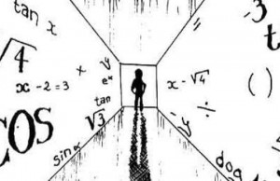
Στο Ψαμμίτης, ξεκινά να υπολογίζει τον αριθμό των κόκκων άμμου που υπάρχουν στο σύμπαν. Στη προσπάθεια του, αντιτάχθηκε στην ιδέα ότι ο αριθμός των κόκκων άμμου ήταν πολύ μεγάλος για να υπολογισθεί. Έγραψε: «Υπάρχουν μερικοί, βασιλιά Γέλωνα (Γέλων ο Β΄, γιος του Ιέρωνα Β΄) που πιστεύουν ότι ο αριθμός της άμμου είναι άπειρος σε μέγεθος και όταν λέω άμμου δεν εννοώ την άμμο που υπάρχει στις Συρακούσες και στην υπόλοιπη Σικελία αλλά και αυτή που βρίσκεται σε κάθε περιοχή είτε κατοικείται είτε όχι». Για να λύσει το πρόβλημα, ο Αρχιμήδης επινόησε ένα σύστημα μέτρησης με μονάδα μέτρησης την μυριάδα. Η λέξη προέρχεται από τη λέξη μυριάς, για τον αριθμό 10.000. Πρότεινε ένα σύστημα αρίθμησης χρησιμοποιώντας μυριάδα μυριάδων (100 εκατομμύρια) και συμπέρανε ότι ο αριθμός των κόκκων άμμου που χωράει το σύμπαν είναι 8 εικοσάκις εκατομμύρια
Αρχιμήδης
Wikipedia
https://el.wikipedia.org › wiki › Αρχιμήδης

Slide 17
ΕΥΧΑΡΙΣΤΏ ΠΟΥ ΠΑΡΑΚΩΛΟΥΘΉΣΑΤΕ ΤΗΝ ΕΡΓΑΣΕΊΑ ΜΟΥ!!!!!!

